Slide 1
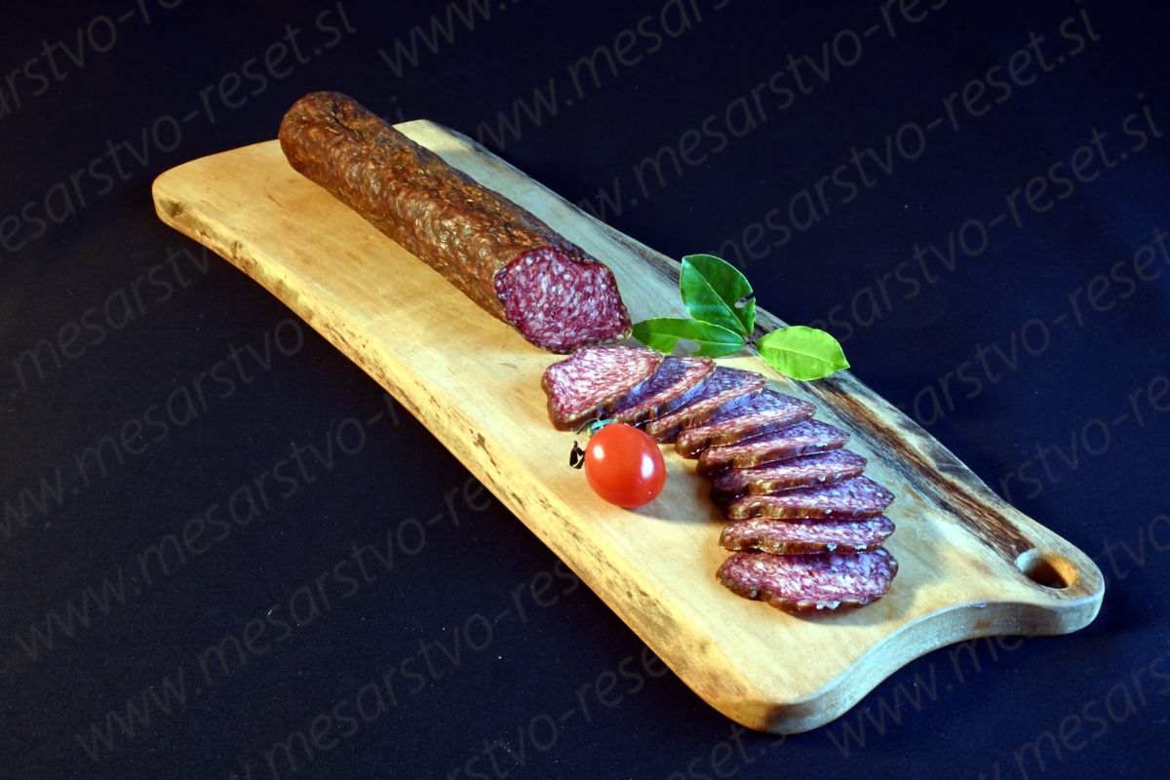
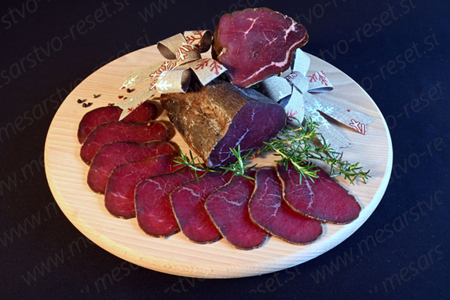
KRATKE DOBAVNE VERIGE
Vodilni partner: Mesarstvo Rešet d.o.o.
Ostali člani partnerstva: 13 kmetijskih gospodarstev je članov partnerstva
Tip projekta: EIP
Tematika projekta: VZPOSTAVITEV IN RAZVOJ KRATIH DOBAVNIH VERIG
Obdobje trajanja projekta:02.10.2020 – 02.11.2022
Višina odobrenih sredstev: 51.000,00 €
Praktični problem: KONSTANTNO SODELOVANJE, DOLGE DOBAVNE VERIGE MED PRIDELOVALCA IN POTROŠNIKOM
-PRIDOBITI KONSTANTNE REJCE GOVEJEGA MESA IN KONČNEMU POTROŠNIKU PONUDITI BOLJ KAKOVOTSTNO MESO IZ LOKALNIH TRGOV
- VZPOSTAVITI BOLJŠE MEDSEBOJNO SODELOVANJE S ČLANI PARTNARSTVA
zaradi COVID situacije smo poslali prošnjo za podaljšanje, zato trenutno rezultatov še ni
- Pridelovalci dobijo konstantnega odjemalca svojega mesa, mi dobimo redne in zanesljive dobavitelje, potrošniki pa kakovostno in bolj svežo hrano
Pogled kmeta:
Pridobiti konstanten, zanesljiv ter stabilen trg prodaje.
Pogled raziskovalca:
Spodbuditi medsebojno sodelovanje, ter končnemu potrošniku ponuditi in zagotoviti lokalno pridelano hrano.
MESARSTVO REŠET D.O.O.
Gašper Krč
Mesarstvo.reset@t-2.net

